Slide 1
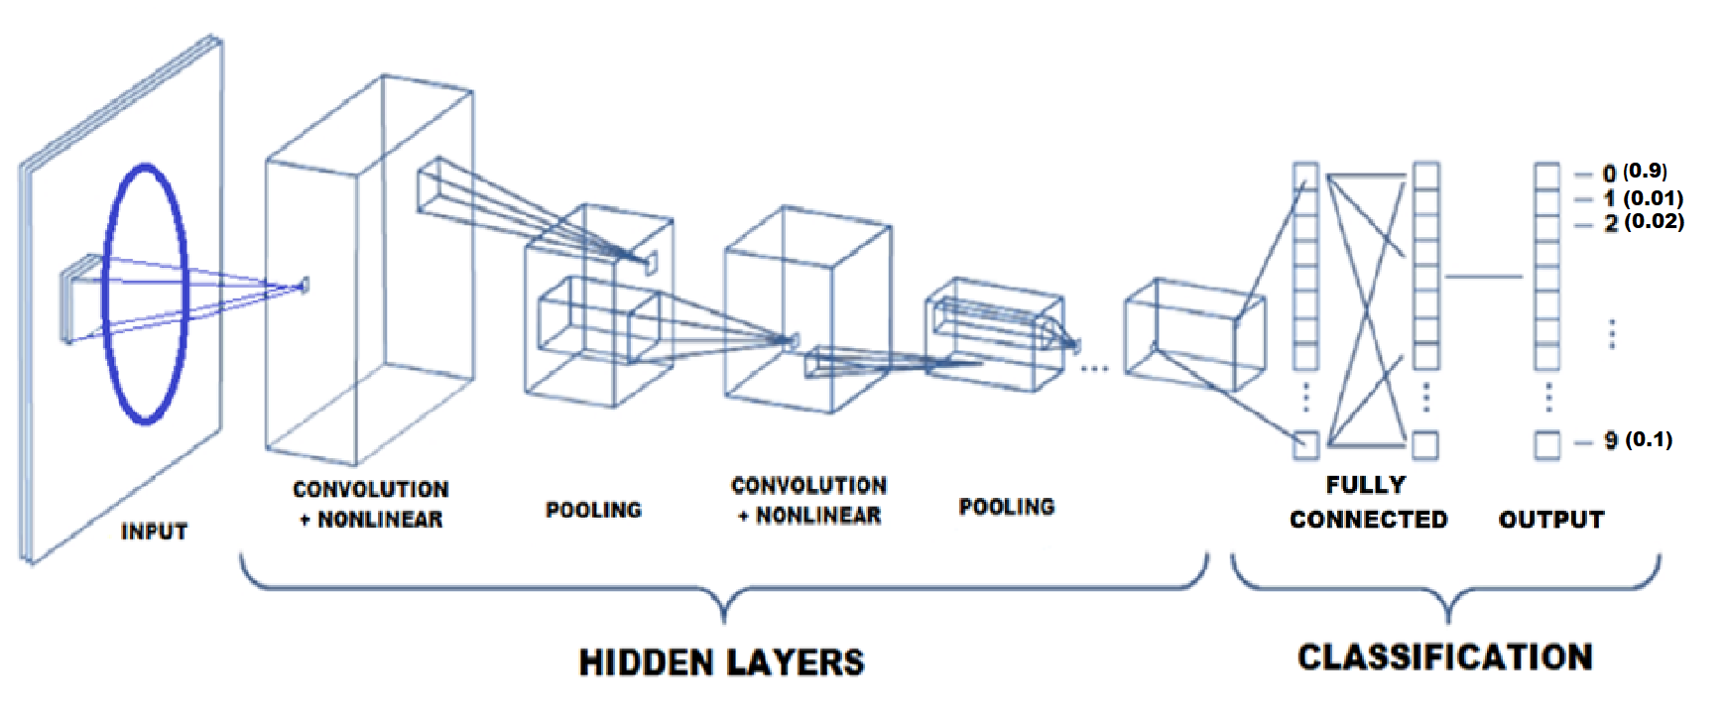
Kiến trúc CNN

Slide 2
Convolution Layer
Nhiệm vụ
Bốn đối tượng chính
Các tham số của tầng này
Hoạt động

Slide 3
Nonlinear Layer
Nhiệm vụ
Sử dụng hàm phi tuyến thông dụng như Sigmoid hoặc ReLU đặt ngay sau tầng convolution.
Công thức của hàm Sigmoid: f(x)=1/(1+e^(-x)).
Công thức của hàm ReLU: f(x)=max(0,x).
Hoạt động
Đầu vào Sau khi sử dụng hàm ReLU
-1 | 4
3 | -2
0 | 4
3 | 0

Slide 4
Pooling Layer
Nhiệm vụ
Một số loại pooling layer phổ biến như là max-pooling, average- pooling và sum-pooling
Hoạt động
Đầu vào max-pooling với size=(2,2), stride=2, padding=0
1 | 3 | 4 | 5
1 | 4 | 7 | 6
9 | 8 | 1 | 2
1 | 2 | 3 | 3
4 | 7
9 | 3

Slide 5
Fully Connected Layer
Nhiệm vụ
Sử dụng softmax hoặc sigmoid p(a0=0.1)=e^0,1/(e^0.1+e^0.01+e^0+e^2)
Hoạt động CT softmax:
p(ai)=exp(ai)/∑exp(aj),
∀j=1,2,…,C
Flattening softmax
0.1
0.01
0
2
0.105
0.096
0.095
0.703
1 | 0
0 | 2

